Slide 1


欢迎！

Slide 2
DBA Dissertation
工商管理论文
Interviewing Data Collection
访谈收集数据

Slide 3
Interviewing as a Research Method 访谈作为一种研究方法
访谈是一种了解人们对某事件的看法的方法。
通过受访者告诉我们的故事可以揭示人们对世界的理解和理解方式。
但是采访本身不能提供事件或情况的历史或经验准确版本。
如果研究人员进行访谈以写出特定情况，组织或一系列事件的历史，则这些访谈必须得到其他形式的数据的支持，以证实受试者或研究人员可能提出的事实主张。

Slide 4
Interviewing as a Research Method 访谈作为一种研究方法
定性研究人员可以与其他形式的数据（包括可以为事实描述提供坚实基础的数据）相结合，从而得出特定社会世界的生动画像，并以此为基础建立社会行为理论。
在设计研究项目时，重要的是要考虑采访是否以及如何使采访是收集数据的正确工具，以及将使用哪些信息来补充采访。

Slide 5
Interview Protocol
访谈协定
研究人员设计了一系列问题和提示，邀请被访者进行对话，以提供将被分析以解决研究问题的数据。
访谈协定(Interview Protocol) 包括您会问什么才能收集可以回答您的研究问题的数据？ 您如何捕获此信息？

Slide 6
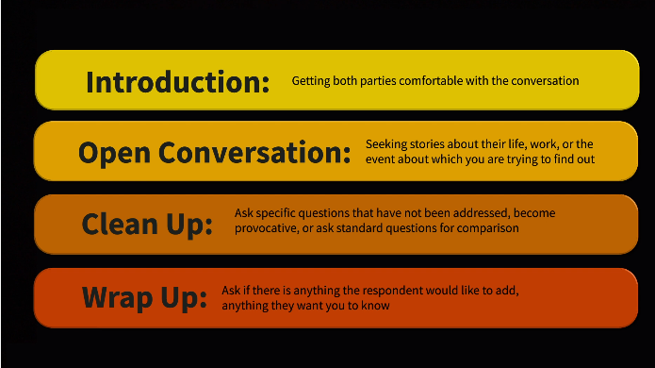
Interview Protocol
访谈协定
访谈协定包括四部分：

Slide 7
Interview Protocol
访谈协定
Introduction介绍:
  让双方都适应对话
Open Conversation 开放对话:
  寻求有关他们的生活，工作或您想发现的事件的故事
Clean Up梳理：
询问尚未解决的特定问题，变得争议性或提出标准问题进行比较
Wrap Up总结：
询问被访者是否想要添加的内容，以及他们想让您知道的任何内容。

Slide 8
Getting Started Drafting Your Protocol 开始起草访谈协定
步骤(I)列出您的概念行李(Conceptual Baggage)：
列出您可能提出的每个相关问题或可能涉及的话题。
您可以提出以下问题，以帮助集思广益提出新的问题：
我对该主题了解多少？
我想找出什么？
哪些理论问题指导该主题？

Slide 9
Getting Started Drafting Your Protocol 开始起草访谈协定
步骤(II) 削减信息：
您当然没有时间来解决清单中列出的每个问题或话题。您将需要将列表缩减为最基本的信息。
您可以提出以下问题以帮助此过程：
  为什么我问这个问题？
  这对我的研究有多重要？
  对于这个问题，我可能会得到什么答案？
  它们会变得有用或有趣吗？
您要求的所有内容均应与您的研究设计或数据收集方法相关。

Slide 10
Getting Started Drafting Your Protocol 开始起草访谈协定
步骤(III) 优化列表：
在外进行测试之前，最好先在几个朋友或同事上测试您的采访协议。
这将帮助您理解哪些问题有助于建立畅通无阻的对话，阐明有趣的故事或轶事，哪些问题趋于平缓或回答者难以回答或理解。
您也可以在进行访谈时继续修改协议，因为您开始对访谈的进行方式以及人们对问题或话题的反应方式有了更深刻的了解。

Slide 11
Conversational Interview
对话访谈
访调员在进行访问前，必须尽可能多地了解有关研究课题的现象，并熟悉有关该问题的现有理论和学术著作。
对话记录将被分析以识别模式和主题，通常会产生假设以进行其他分析，并可能会收集其他数据。
这取决于研究对象的反应，在实际数据收集中可能要花费大量时间和精力。
对话面试与调查方法相比，进行和分析非常耗时。

Slide 12
Interview Techniques
访谈技巧
一个好的采访将能获取丰富的数据，这需要准备和面试技巧。
访调员需要学习如何：
  1）与受访者建立融洽的关系
  2）收集有关主题的知识
  3）引导受访者回答

Slide 13
1. Establish Rapport
建立融洽关系
与受访者建立融洽的关系意味着建立顺畅，轻松的来回对话，信息畅通无阻，避免任何形式的冲突或不适。
访调员尽力帮助受试者舒适地谈论个人经历和想法以及他们的一些解释。
尽管访问的环境很正式，而且访调员通常是一个陌生人，但我们仍在努力做到这一点。
关系通常是特定于文化的，访调员需要对当地文化有足够的了解，以了解什么是可以接受的，有礼貌的行为。

Slide 14
2. Knowledge of Your Subject
学科知识
成功的访调员必须具备一定的专业知识，尤其是他们正在研究的特定主题。
访调员能轻巧地表明知道该话题是对受访者另一种表达尊重的方式。
这些尊重的表现不仅对于建立融洽的关系至关重要，而且还将使受访者感到他们可以就采访中提出的问题进行更开放，更深入的讲话。

Slide 15
3. Elicit Information
引导受访者回答
有关研究主题的扎实知识基础对于通过对话式访谈获取丰富的信息至关重要。
它使访问者可以探究表面反应之外的内容，与被访者进行更详细的互动，并探讨不舒服和有争议的主题。
了解主题的细节会鼓励受访者分享更具体的示例和经验，因为他们觉得自己与了解背景，情况，挑战和机遇的人在一起。

Slide 16
Storytelling as Data Collection Method讲故事作为数据收集方法
故事通常是定性研究人员可以获得的最丰富的数据形式。这种数据收集技术使受访者可以自由地探索被要求讨论的主题，并提出研究人员和受访者都无法事先确定的联系和相关主题。
故事是人们表达广泛思想和解释的工具。故事包含事件的描述，事件的解释，事件的背景以及受访者对其事件的意义以及事件的可能原因和结果的解释。
引发故事和访谈的最佳方法是问一些开放式问题，这些问题要求参与者回忆一次经历，并举例说明发生在他们身上的事件。

Slide 17
Validity 有效性
当研究人员根据访谈，观察和其他材料整理出一个数据集时，他/她需要牢记用于证明研究有效性的标准。
当我们谈论有效性时，我们会参考学术研究群体所同意的，从数据中获得的经验证据实际上反映了我们正在研究的概念的含义。
我们将使用五个标准来建立定性研究的有效性：
  1.描述有效性 (Descriptive Validity)
  2.解释有效性 (Interpretative Validity)
  3.理论有效性 (Theoretical Validity)
  4.概括性 (Generalizability)
  5.评估有效性 (Evaluative Validity)

Slide 18
1.Descriptive Validity
(描述有效性)
描述有效性是指研究人员在实地成功捕获和表示事实的情况。
关于他所观察到的内容的研究是否完整而诚实？
现场的其他观察者会不会描述相同的互动，相同的陈述并影响相同的事实？
还有其他证据支持研究人员的描述吗？

Slide 19
2. Interpretative Validity
解释有效性
管理研究人员还对对象和情况对所研究的参与者意味着什么感兴趣。
除了描述人们在做什么和说什么之外，研究人员还想知道参与者的观点或观点是什么。
我们如何检验研究人员的解释是否有效？ 为了评估解释的有效性，我们别无选择，只能返回描述。
解释与研究者的意见或偏好无关。

Slide 20
3. Theoretical Validity
理论有效性
理论有效性是指研究对研究者的意义，而不是对被研究的参与者的意义。
理论有效性指该研究对学者社区的概念和理论资源有何贡献。
当研究人员将其陈述和解释置于更广泛的人类行为概念和模型中时，就会进行理论上的有效性检验。
验证是通过对最终研究成果的批判来进行的，该成果在专业研讨会，会议上通过同行评审出版物发表，匿名评审可能会提出问题并质疑作者的主张。

Slide 21
4.Generalizability
（概括性)
(i)定性研究的外部有效性 External Validity
指特定发现适用于超出原始研究范围的情况或现象的程度，并从中得出解释。
(ii) 定性研究的内部有效性 Internal Validity
指在收集的数据中进行抽样的方法，而不是选择要研究的地点或案例

Slide 22
5. Evaluative validity
（评估有效性)
评价效度是关于对所研究的社会行为或现象进行判断，通常是道德或规范性评估, 的过程。
学者们通常避免道德判断，而主要专注于解释和有用理论的表述。 但是，有些研究学校故意针对所研究的世界情况采取规范性立场。
除非有明确的政治批判框架，否则大多数社会科学研究和写作的重点都放在解释上，而不是道德判断上。

Slide 23
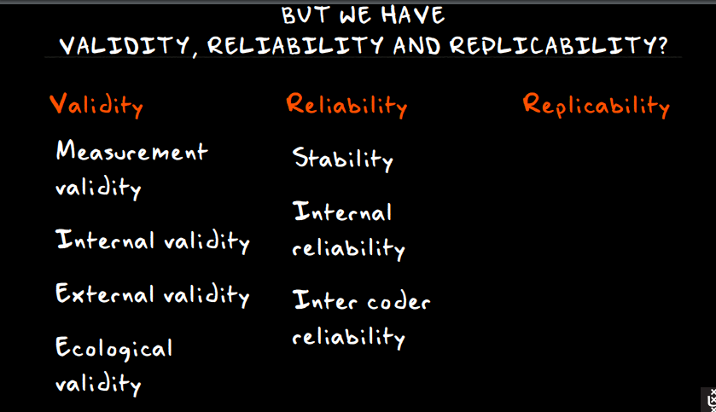
Other Criteria of Research Quality 研究质量的其他标准

Slide 24

THANK YOU

